Slide 1
题目选讲

Slide 2
Alice和Bob又在玩游戏
Alice 和 Bob 又在玩游戏。
有 n 个节点，m 条边（0≤m≤n−10≤m≤n−1），构成若干棵有根树，每棵树的根节点是该连通块内编号最小的点。
Alice 和 Bob 轮流操作（Alice 先手），每回合选择一个没有被删除的节点 xx，将 xx 及其所有祖先全部删除，不能操作的人输。
需要注意的是，树的形态是在一开始就确定好的，删除节点不会影响剩余节点父亲和儿子的关系。
比如：1-3-2 这样一条链，1 号点是根节点，删除 1 号点之后，3 号点还是 2 号点的父节点。
假设 Alice 和 Bob 都足够聪明，问 Alice 有没有必胜策略。

Slide 3
Alice和Bob又在玩游戏
博弈游戏，求SG
怎么求……

Slide 4
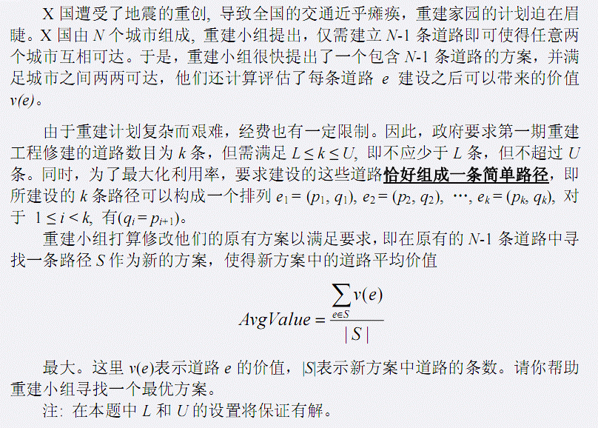
BZOJ 1758

Slide 5
BZOJ 1758
首先二分答案变成求权值和最大，长度满足要求的路径。
然后分治，一点需要注意的是不是所有路径都可以通过当前重心合并，需要满足长度要求。
显然想法是用数据结构来实现，但是会增加复杂度。
把子树按照深度排序一个一个处理，可以使用单调队列来维护区间最大值，复杂度不会增加。

Slide 6
BZOJ 2756
Blinker最近喜欢上一个奇怪的游戏。 这个游戏在一个 N*M 的棋盘上玩，每个格子有一个数。每次 Blinker 会选择两个相邻 的格子，并使这两个数都加上 1。 现在 Blinker 想知道最少多少次能使棋盘上的数都变成同一个数，如果永远不能变成同 一个数则输出-1。

Slide 7
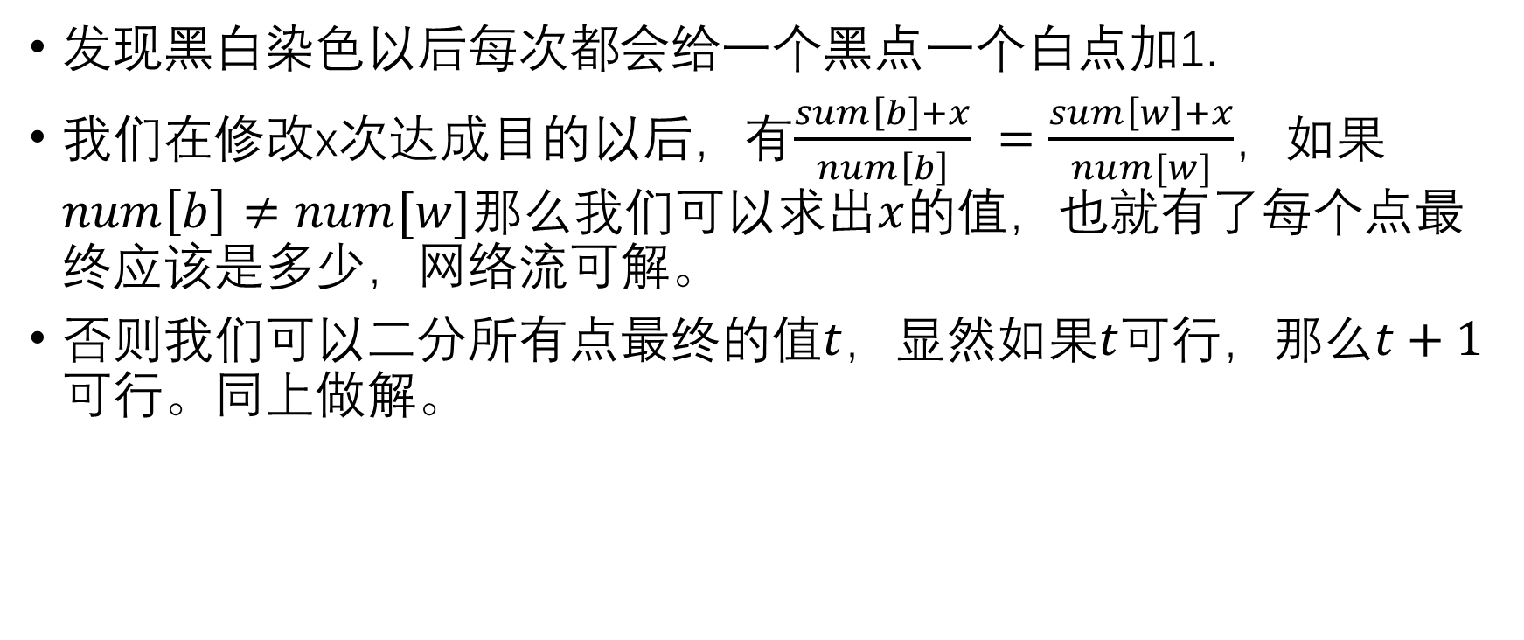
BZOJ 2756
发现黑白染色以后每次都会给一个黑点一个白点加1.
我们在修改x次达成目的以后，有$\frac{sum\left[b\right]+x}{num\left[b\right]} =\frac{sum\left[w\right]+x}{num[w]}$，如果$num\left[b\right]≠num[w]$那么我们可以求出$x$的值，也就有了每个点最终应该是多少，网络流可解。
否则我们可以二分所有点最终的值$t$，显然如果$t$可行，那么$t+1$可行。同上做解。

Slide 8
BZOJ 1041
求一个给定的圆(x^2+y^2=r^2)，在圆周上有多少个点的坐标是整数。
r<=2*10^9

Slide 9

BZOJ 1041
$x^{2}+y^{2}=r^{2} ⇒ y^{2}=r^{2}−x^{2}=\left(r+x\right)\left(r−x\right)$
设$A=r−x, B=r+x, g=gcd(A,B)$
$y^{2}=g^{2}×\frac{A}{g}×\frac{B}{g}$
有$\frac{A}{g}, \frac{B}{g}$是完全平方数
$\frac{A}{g}=a^{2}, \frac{B}{g}=b^{2} ⇒ a^{2}+b^{2}=\frac{2r}{g} ⇒ g|2r$
枚举$g$枚举$a$

Slide 10
BZOJ 3779
黑客们通过对已有的病毒反编译，将许多不同的病毒重组，并重新编译出了新型的重组病毒。这种病毒的繁殖和变异能力极强。为了阻止这种病毒传播，某安全机构策划了一次实验，来研究这种病毒。 实验在一个封闭的局域网内进行。局域网内有n台计算机，编号为1~n。一些计算机之间通过网线直接相连，形成树形的结构。局域网中有一台特殊的计算机，称之为核心计算机。根据一些初步的研究，研究员们拟定了一个一共m步的实验。实验开始之前，核心计算机的编号为1，每台计算机中都有病毒的一个变种，而且每台计算机中的变种都不相同。实验中的每一步会是下面中的一种操作： 1、 RELEASE x 在编号为x的计算机中植入病毒的一个新变种。这个变种在植入之前不存在于局域网中。

Slide 11
BZOJ 3779
2、 RECENTER x 将核心计算机改为编号为x的计算机。但是这个操作会导致原来核心计算机中的病毒产生新变种，并感染过来。换言之，假设操作前的核心计算机编号为y，相当于在操作后附加了一次RELEASE y的操作。 根据研究的结论，在植入一个新变种时，病毒会在局域网中搜索核心计算机的位置，并沿着网络中最短的路径感染过去。 而第一轮实验揭露了一个惊人的真相：病毒的不同变种是互斥的。新变种在感染一台已经被旧变种感染的电脑时，会把旧变种完全销毁之后再感染。但研究员发现了实现过程中的漏洞。如果新变种在感染过程中尚未销毁过这类旧变种，需要先花费1单位时间分析旧变种，才能销毁。如果之前销毁过这类旧变种，就可以认为销毁不花费时间。病毒在两台计算机之间的传播亦可认为不花费时间。

Slide 12
BZOJ 3779
研究员对整个感染过程的耗时特别感兴趣，因为这是消灭病毒的最好时机。于是在m步实验之中，研究员有时还会做出如下的询问： 3、 REQUEST x 询问如果在编号为x的计算机的关键集合中的计算机中植入一个新变种，平均感染时间为多长。编号为y的计算机在编号为x的计算机的关键集合中，当且仅当从y沿网络中的最短路径感染到核心计算机必须经过x。由于有RECENTER操作的存在，这个集合并不一定是始终不变的。 至此，安全机构认为已经不需要实际的实验了，于是他们拜托你编写一个程序，模拟实验的结果，并回答所有的询问。

Slide 13
BZOJ 3779
可以发现前两个操作和LCT极像……查询的就是到根的虚边数量的期望。
考虑使用dfs序维护每一个点到根的虚边数，如果没有换根很好维护。考虑换根操做本身不影响答案，我们只记录当前的根是谁，分类讨论点i的子树现在是哪一部分。

Slide 14
BZOJ 4530
小强要在N个孤立的星球上建立起一套通信系统。这套通信系统就是连接N个点的一个树。
这个树的边是一条一条添加上去的。在某个时刻，一条边的负载就是它所在的当前能够联通的树上路过它的简单路径的数量。

Slide 15
BZOJ 4530
LCT维护子树大小，很简洁是吧。

Slide 16
QTREE 4
给定一棵n个节点有点权的树，每个节点是黑色或白色。
1.使一个节点颜色翻转
2.查询两个白点间距离最大的距离是多少
N=100000, Q=100000.

Slide 17
QTREE 4
我们会动态点分治，太难看了有没有漂亮一点的。
边分治？不不不，我选择链分治。
树链剖分的奇怪玩法。

Slide 18
QTREE 4 Plus
可以加边删边。

Slide 19
BZOJ 3510
在X星球上有N个国家，每个国家占据着X星球的一座城市。由于国家之间是敌对关系，所以不同国家的两个城市是不会有公路相连的。 X星球上战乱频发，如果A国打败了B国，那么B国将永远从这个星球消失，而B国的国土也将归A国管辖。A国国王为了加强统治，会在A国和B国之间修建一条公路，即选择原A国的某个城市和B国某个城市，修建一条连接这两座城市的公路。 同样为了便于统治自己的国家，国家的首都会选在某个使得其他城市到它距离之和最小的城市，这里的距离是指需要经过公路的条数，如果有多个这样的城市，编号最小的将成为首都。 现在告诉你发生在X星球的战事，需要你处理一些关于国家首都的信息，具体地，有如下3种信息需要处理： 1、A x y：表示某两个国家发生战乱，战胜国选择了x城市和y城市，在它们之间修建公路（保证其中城市一个在战胜国另一个在战败国）。 2、Q x：询问当前编号为x的城市所在国家的首都。 3、Xor：询问当前所有国家首都编号的异或和。

Slide 20
BZOJ 3510
首先我们可以发现一些性质，如果求出了每个点的f值，我们会发现按照f值的大小连边的话会构造出来一个DAG（废话），并且一个点附近肯定只有一个点的f值比它的小。
然后就是每次启发式合并两棵树，然后在大树的上一次答案的基础上开始移动找到新的答案。
使用LCT比较靠谱

Slide 21
Queries on tree again!
给定一棵n 个点n 条边的基环树。模拟一下两种操作：
f u v：对u 到v 的最短路径上的所有边的权值取相反数。
? u v：在u 到v 的最短路径上，找到一个连续的边的集合，
使得集合中边的权值之和最大。
1 ≤ N ≤ 105; 1 ≤ u; v ≤ N;−10000 ≤ c ≤ 10000; 1 ≤ Q ≤
105。

Slide 22
Queries on tree again!
如果是一颗树，可以链剖是吧
加上一个环，环上特殊处理就好了。

Slide 23
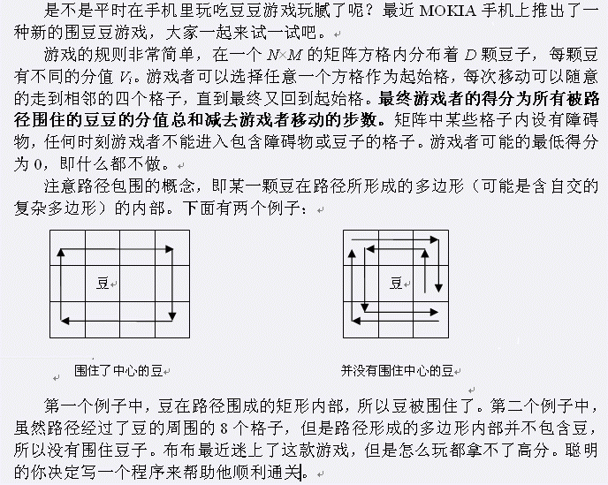
BZOJ 1294

Slide 24
BZOJ 1294
如何判断点是否在多边形内部？
射线法……
状压bfs

Slide 25
POJ 3924
乔纳森教授是一位着名的加拿大物理学家和气象学家。认识他的人称他为“追风者”。这不仅是因为他在学术界最有影响力的龙卷风研究，而且还因为他收集龙卷风真实数据的勇敢行为。实际上，他一直领导着他的团队用数百次配备先进仪器的汽车追逐龙卷风。
在夏季，龙卷风常常发生在乔纳森教授居住的地方。经过几年的研究，追风者发现了许多龙卷风移动模式的一些规则。在卫星图像中，龙卷风是一个半径从几米到几公里的圆。它的中心在两个地点之间以固定的速度来回移动。在观察龙卷风的运动后，追风者将选择一条也是直线的高速公路，并以最高速度沿着高速公路追逐龙卷风。
在追风过程中，追风者与龙卷风中心之间的最小距离称为“观测距离”。观察距离对研究活动至关重要。如果太短，追风者可能会死亡; 如果它太远，风追逐者不能很好地观察龙卷风。在经历了多次生命危险和失败失败之后，追风者转而向你求助，他最杰出的学生之一。他唯一想知道的是即将来临的风追逐将是危险的，成功的还是会错过。

Slide 26
POJ 3924
把人固定住以后，可以发现龙卷风按照折线行进，点到折线的最短距离，三分？
说实话我也不知道为什么单峰……

